Slide 1
Schaetzung der Anzahl an personen in einem Haushalt

Slide 2
Schaetzung der Personenzahl
Ziel: Aus Verbrauchsdaten die anzahl an personen in einem HH zu bestimmen
Daten: verwende Strom, KW, WW und HZ daten
Frage: Wie gut funktioniert das? Dh wie hoch ist der Prozentsatz an richtig classifizierten HH
Frage: Welche HH Daten liefern bestes Ergebnis? (durch. Strom-(KW,WW oder HZ) verbrauch pro Tag oder raffiniertere Konzepte wie durchschnittliches 0-24 Std Verbrauchsprofil

Slide 3
Schaetzung der Personenzahl
Welche Daten verwendet?
Verwende Daten von D12 ID 1-120 als Trainings/Test daten
Bekannt: Verbrauchsdaten auf HH-ebene und anzahl der personen im HH
Leider beschraenkte anzahl an unabhaengigen Trainingsdaten
-> dh verwendete modelle duerfen nicht zu komplex sein um overfitting zu verhindern (zB: schaetzung von 25 Parametern aus 120 Trainingsdaten nicht so toll)

Slide 4
Schaetzung der Personenzahl
Erster Ansatz: Clustering (k-means, usw…)
Zweiter Ansatz: Klassifizierung mittels multinomieller Klassifizierung (anpassung ueber neuronale Netze), bzw multinomieller Regression

Slide 5
Clustering
Idee: Clustering ohne Zielvorgabe und hoffentlich teilen sich die Daten auf Grund der untershiedlichen Personen zahl in natuerliche cluster die der Algorithmus erkennt (dh verwende in Algo nicht die bekannte Anzahl an Personen
Verwende durchschnittlichen KW, WW, HZ und Stromverbrauch in 1 Periode (zB Jahr)

Slide 6
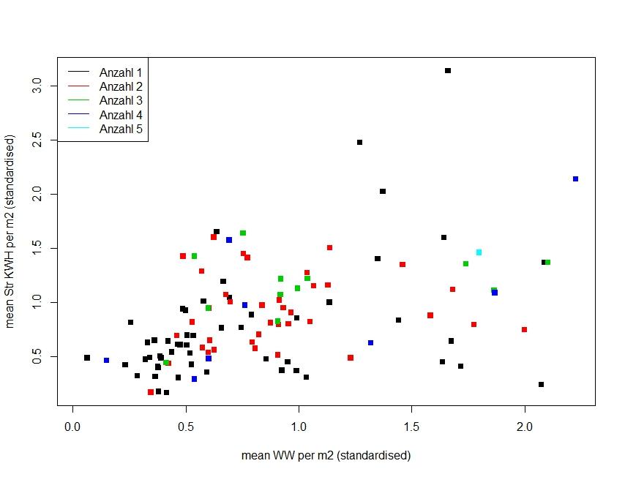
Keine cluster erkennbar in diesen dimensionen

Slide 7
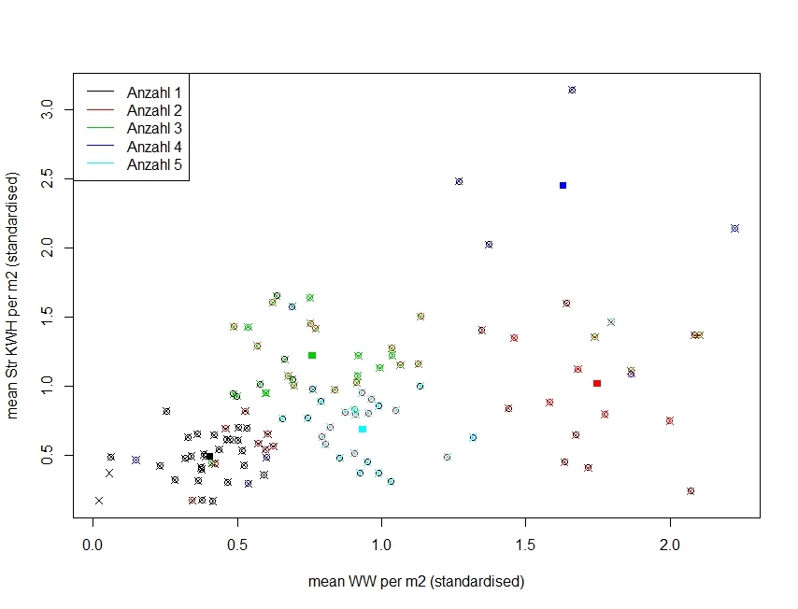
Ringe =anzahl
Farbe der kreuze zeigen cluster zugehoerigkeit
Gefuellte Vierecke sind clusterzentren

Slide 8
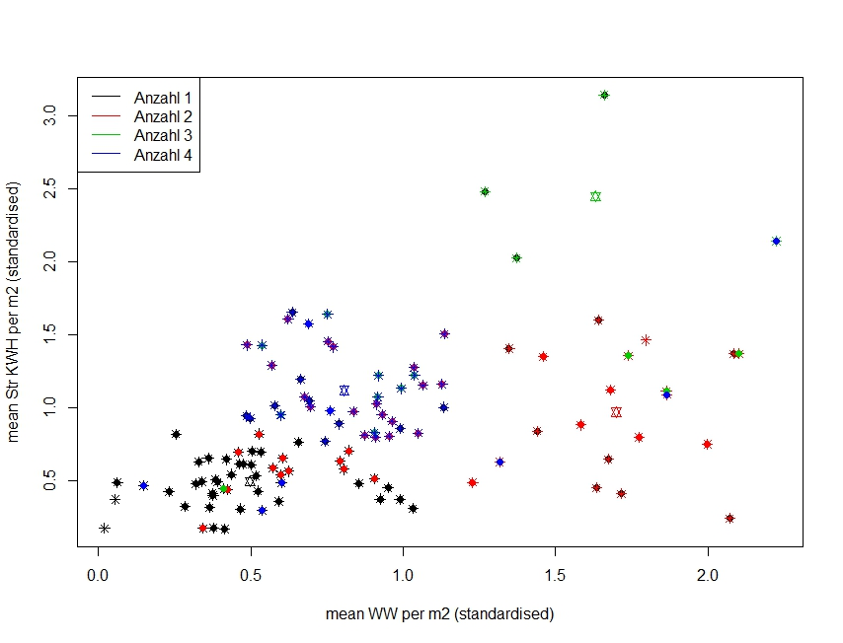
Verwende nur mehr 4 Klassen (da nur 1 Pkt mit anzahl 5 existiert
Gefullte Kreis= tatschliche anzahl
Kreuze markieren klassenzugehoerigkeit
Davidsterne=klassenzentren

Slide 9
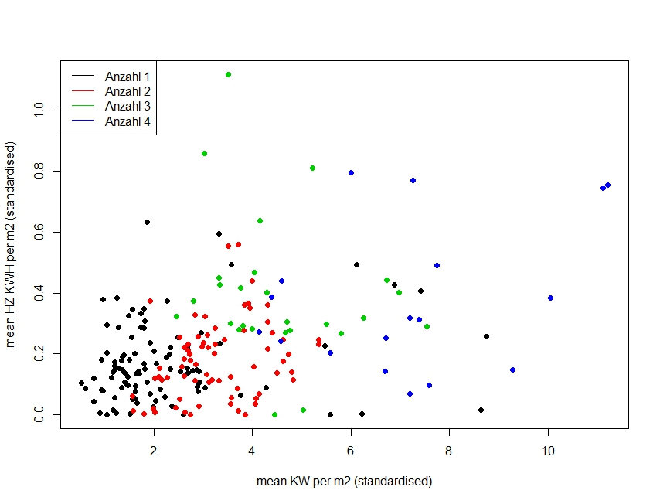
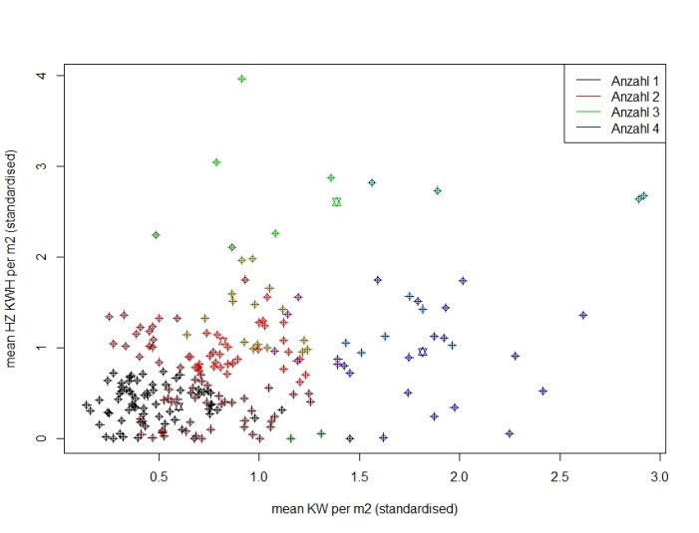
In KW und HZ Ebene
Same pic with different symbols

Slide 10
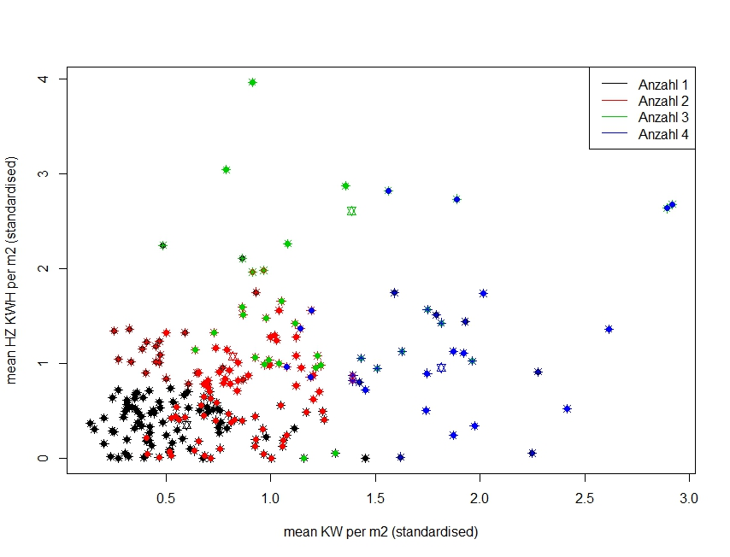
Gefullte Kreis= tatschliche anzahl
Kreuze markieren klassenzugehoerigkeit
Davidsterne=klassenzentren

Slide 11
Cluster
Mit clustern ca 30 bis 50% der Daten richtig classifiziert
Ist das gut oder schlecht?
Bei 4 klassen (Anzahl personen im HH von 1-4) waere bei raten ca ¼ = 25% zu erwarten
Dh clustern nicht schlecht vor allem wenn KW und HZ ebene benutzt wird

Slide 12
Multinomielle Klassifikation/Regression
Zuerst multinomielle Regression mit mlogit package ist aufwendig und muehsam
Mit neuronal net package leicht mittels neuronaler netze zu fitten
Problem limitiertes trainingsset nur 120 bzw (110 nach entfrenung der doppelzaehlungen)
Verdopple das set indem jahr 15/16 und 16/17 betrachtet wird, besser aber die Daten sind dann nicht mehr komplett unabhaengig

Slide 13
Over vs underfitting
Teile Daten in Trainings und Test/Validierungsset
Trainiere/ Schaetze model auf trainings set
Crossvalidation auf Test set
Teile datensatz durch zufalliges samplen in Training und Test set auf
Trainiere mod auf trainings set und ueberpruefe auf Test set
Wiederhole das ganze of um verteilung zu bekommen

Slide 14
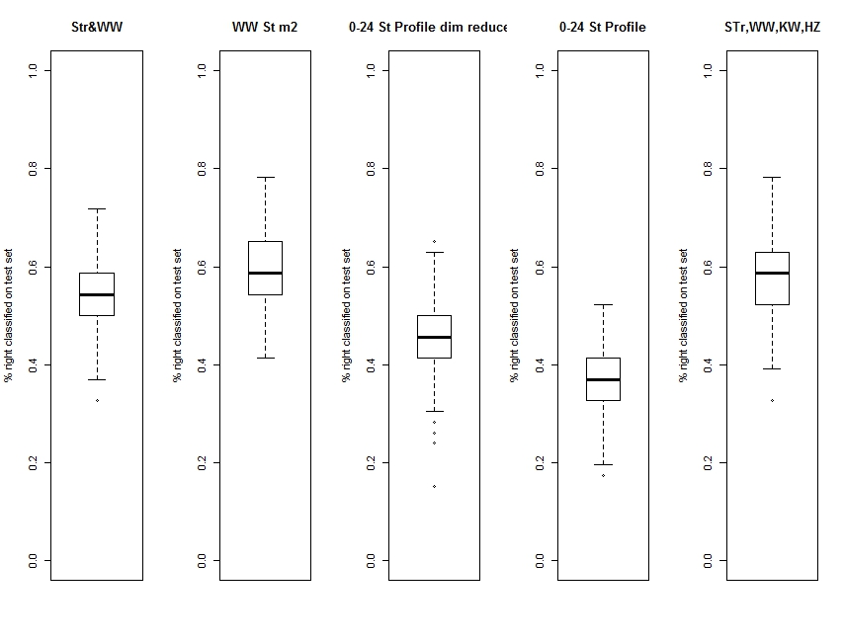
Hier zb ersichtlich das overfitting grosses problem bei “kleinen” traingset ist. 0-24 profil muss 25 Parameterschaetzen. Auf Trainingset immer ca 90% richtig classifiziert aber auf test set ist es das schlechteste modell
Man sieht auch vorteil von dim reduction (zB mittels PCA) verbessert performance

Slide 15
Over vs Underfitting
Daher performen einfachere modelle besssr\
Mit multinomieller regression bzw klassifikation ca 55-70% der HH in Test set richtig klassifiziert/ vorhergesagt (siehe nachste folie)
Mit Quardratmeteranzahl verbessert sich die prognose

Slide 16
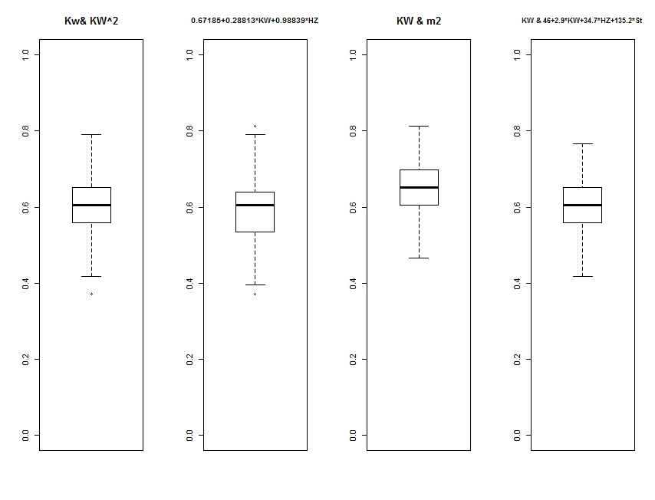

Slide 17
Ungenauigkeiten awahrscheinlich auch auf grund von unterschiedlichen arten von personen (zB kind vs erwachsener) beeinflussen Verbrauch sehr unterschieldich

